Slide 1

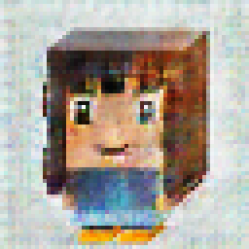
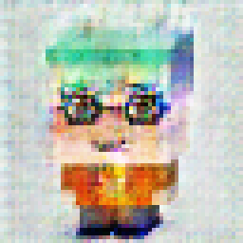
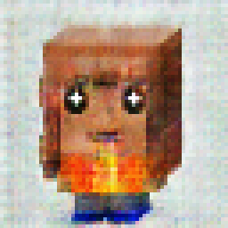
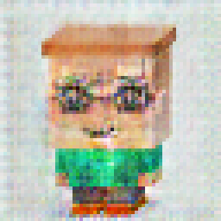

Cubópolis
UNIVERSIDAD DEL VALLE DE GUATEMALA
Facultad de Ingeniería · Deep Learning 2026
Proyecto 2
Diseño generativo de personajes con una DCGAN
Diego José López Campos
Carné 23242 · Catedrático: Kevin Recinos · Octubre de 2026
Notes:
El proyecto: entrenar una GAN que invente habitantes nuevos para un universo propio, Cubópolis. Los cuatro personajes de la portada fueron generados por el modelo del proyecto; ninguno viene del dataset ni de otro generador. La presentación sigue la barra de abajo como una línea de tiempo: universo, modelo, primer intento, experimentos, galería y cierre.

Slide 2
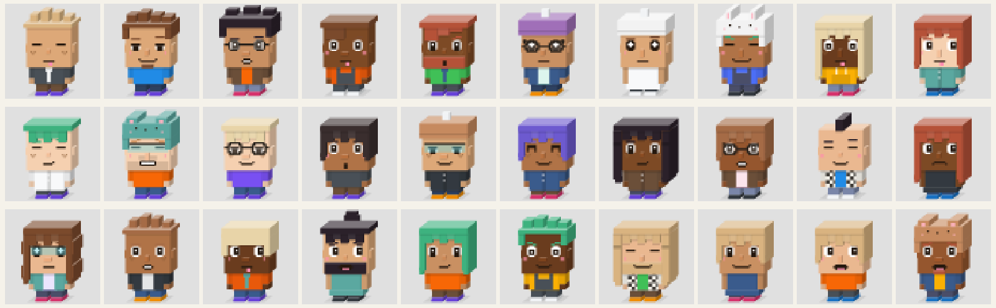
Cubópolis: una ciudad hecha de bloques
01 · UNIVERSO Y DATOS
Cubópolis es una ciudad construida enteramente con bloques, y sus habitantes también. Son personajes pequeños y de proporciones exageradas que no se distinguen por poderes ni armas, sino por su apariencia: el peinado o el sombrero, los lentes, el tono de piel y la ropa. En una ciudad donde todos comparten la misma forma, esos detalles son su identidad.
Dato | Detalle
Origen | Estilo “Voxel Art” del generador de avatares DiceBear
Permiso | Licencia CC0: dominio público, uso libre
Cantidad | 5,000 imágenes distintas, siempre las mismas
Tamaño | 64 × 64 píxeles, a color
Preparación | Fondo de un solo color; sin voltear ni alterar
CON ESTO SE JUZGA LA GALERÍA
Habitantes de bloque de cuerpo completo, con cara reconocible, rasgos propios y ninguno copiado de un habitante que ya existe.
Cubópolis · Proyecto 2
Universo
Modelo
Base
Experimentos
Galería
Cierre
2 / 12
Notes:
La historia empieza con el universo, porque es la regla con la que después se juzga la galería. Se eligió un estilo de bloques porque, aun en imágenes pequeñas de 64 por 64, se distinguen el pelo, los lentes y la ropa, y todo el estilo es muy parejo, que es lo que recomienda el enunciado. Los datos salen del estilo Voxel Art de DiceBear, con licencia CC0: dominio público, sin problemas de permiso. Se generaron 5,000 imágenes distintas, siempre las mismas, así que se pueden volver a crear idénticas. No se voltearon las imágenes, porque eso cambiaría la dirección de la luz y la perspectiva, que son parte del estilo.

Slide 3
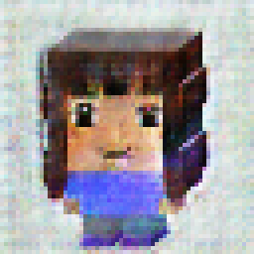

Un falsificador contra un policía
02 · EL MODELO: DCGAN
Ruido
Falsificador
Policía
¿Real o falso?
100 números al azar: el punto de partida de cada personaje
Generador
Discriminador
Convierte el ruido en una imagen, capa por capa
Compara con las imágenes reales del dataset
Su veredicto le enseña al falsificador a mejorar
Imagen 64×64
Por qué DCGAN
Reglas para comparar
Es la GAN más simple que funciona bien con imágenes pequeñas.
Cada entrenamiento tarda unos 6 minutos: se pueden probar cambios uno por uno.
Opciones más pesadas (WGAN-GP, StyleGAN) no cabían en el tiempo.
Mismos datos, misma semilla y misma duración (200 épocas).
Los mismos 16 ruidos para ver la evolución de cada prueba.
En cada prueba cambia una sola cosa.
Cubópolis · Proyecto 2
Universo
Modelo
Base
Experimentos
Galería
Cierre
3 / 12
Notes:
Una GAN son dos redes que compiten. El generador es un falsificador: recibe 100 números al azar y los convierte en una imagen. El discriminador es un policía: mira una imagen y decide si es real o falsa. Cada vez que el policía atrapa al falsificador, el falsificador aprende a hacerlo mejor. DCGAN es la versión que usa capas convolucionales, las mismas de las redes que reconocen imágenes. Se eligió porque es la más simple que funciona bien con imágenes pequeñas y porque cada entrenamiento tarda unos 6 minutos, lo que permite probar cambios uno por uno. Para que las pruebas sean comparables, todas usan los mismos datos, la misma semilla, la misma duración y los mismos 16 ruidos, y en cada una cambia una sola cosa.

Slide 4
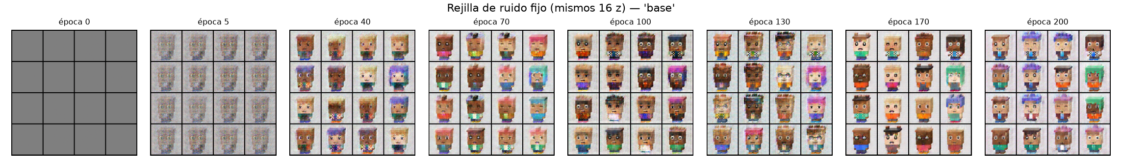
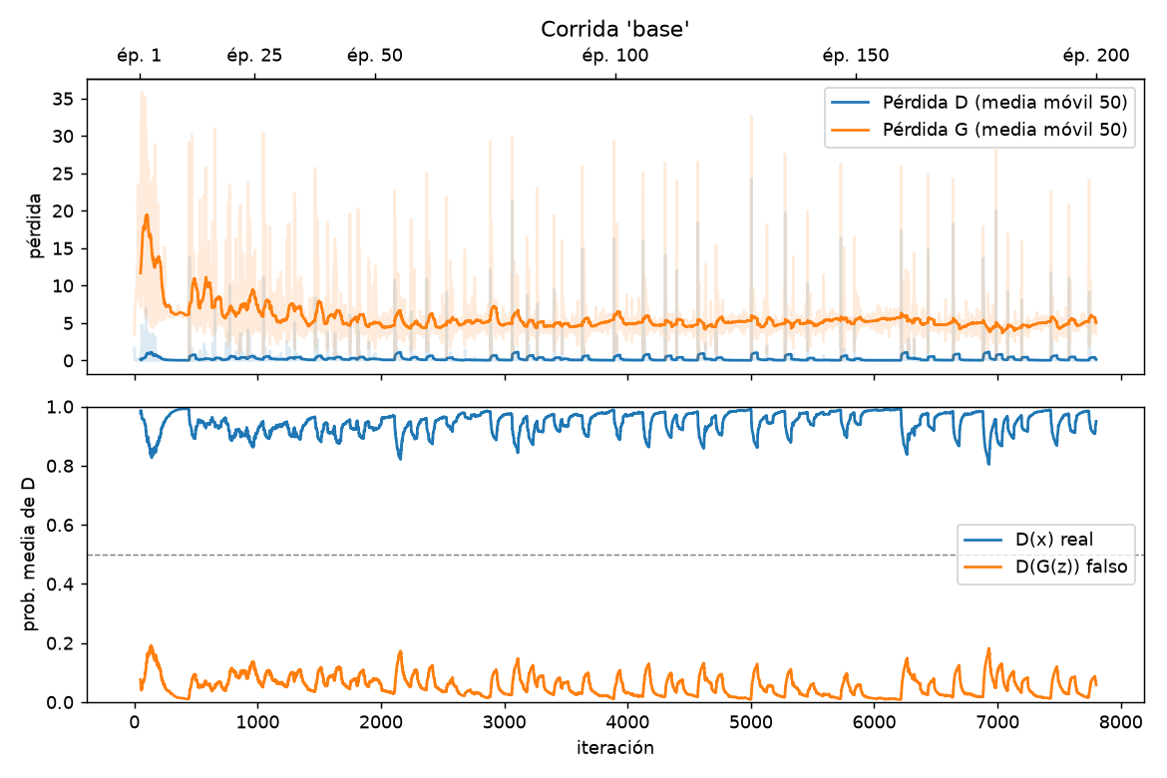
Primer intento: el policía gana siempre
03 · LÍNEA BASE · EVIDENCIAS 1 Y 2
Rejilla de ruido fijo: los mismos 16 ruidos en cada etapa. En la época 40 ya hay cuerpo, cara y ropa, pero el mismo ruido cambia de colores entre épocas.
Curvas: el policía casi nunca se equivoca y su error queda cerca de cero. En clase se vio que eso es una alarma, no un éxito.
Picos repetidos: el policía gana de golpe y el falsificador tarda en recuperarse.
FID 151.8
Variedad 0.97
Cubópolis · Proyecto 2
Universo
Modelo
Base
Experimentos
Galería
Cierre
4 / 12
Notes:
El primer intento es la DCGAN normal, que sirve de punto de partida. Arriba está la rejilla de ruido fijo: se toman los mismos 16 ruidos y se generan imágenes con ellos en distintas épocas, para ver cómo aprende el modelo. En la época 5 todos son iguales y borrosos; en la 40 ya hay cuerpo, cara y ropa. Pero un mismo ruido cambia de colores entre épocas: el modelo no se decide. Abajo están las curvas: el policía casi nunca se equivoca y su error queda pegado a cero. Como se vio en clase, eso no es un éxito sino una señal de alarma: el policía es demasiado fuerte. También hay picos repetidos, donde el policía gana de golpe. A partir de aquí se hacen dos cambios para intentar mejorarlo.

Slide 5
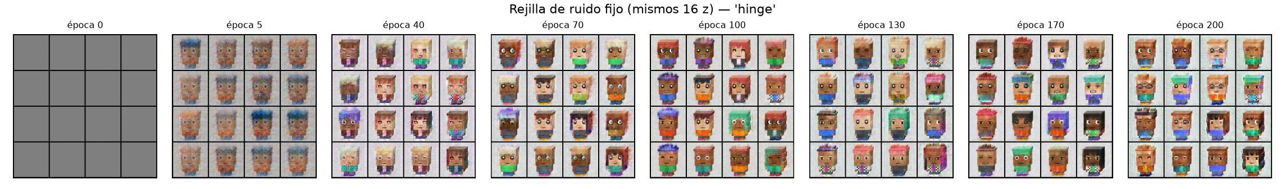
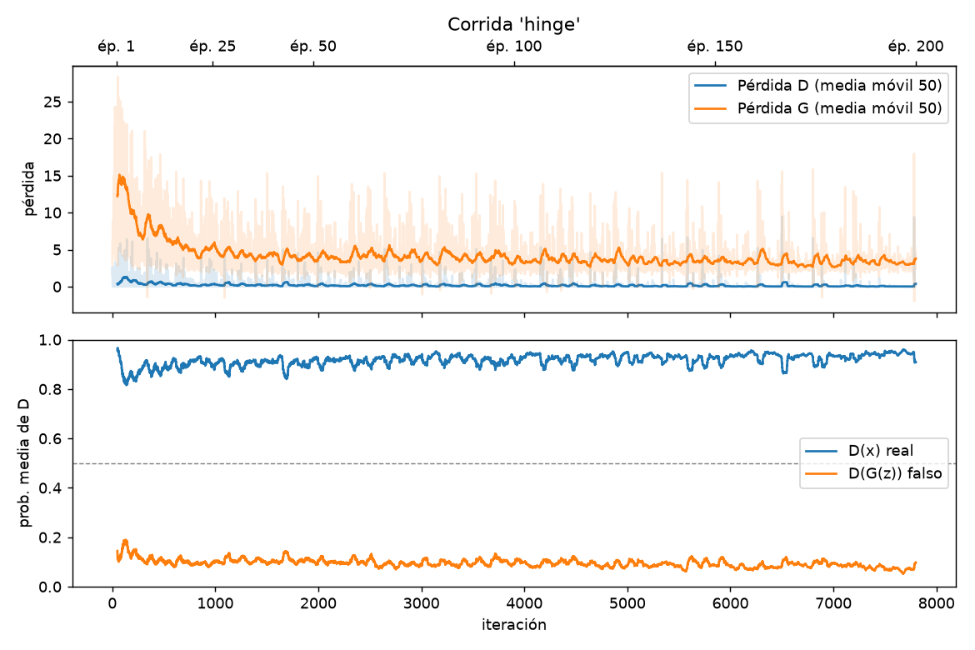



Cambio 1: una forma de puntuar más justa
04 · EXPERIMENTO DE PÉRDIDA: BCE → HINGE
SE ESPERABA (ANTES DE ENTRENAR)
LO QUE PASÓ
Curvas más suaves, sin picos repetidos
Con hinge, el policía deja de esforzarse cuando ya acertó con margen. Se esperaban menos picos y mejor FID, sin perder variedad.
Más variedad: 0.97 → 0.99
FID 151.8 → 161.9: no mejoró
Solo cambia la pérdida.
Se cumplió en parte
Cubópolis · Proyecto 2
Universo
Modelo
Base
Experimentos
Galería
Cierre
5 / 12
Notes:
El primer cambio es la forma de puntuar, es decir, la función de pérdida. Todo lo demás queda igual. Con la pérdida original, el policía recibe más premio mientras más seguro esté, aunque ya haya acertado, y por eso se vuelve demasiado confiado. La pérdida hinge pone un límite: cuando el policía ya acertó con suficiente margen, deja de esforzarse con esa imagen. Antes de entrenar se escribió lo que se esperaba: menos picos y mejor FID, sin perder variedad. Resultado: las curvas son más suaves, desaparecen los picos repetidos y la variedad sube; en la rejilla se ven más rasgos distintos, como lentes y más colores de pelo. Pero el FID no mejoró. Con una sola repetición no se puede saber si esa diferencia es real o casualidad. Por eso se cumplió solo en parte.

Slide 6
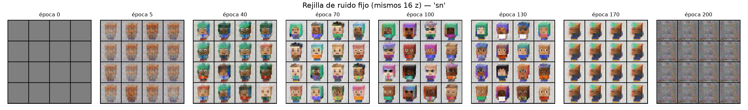
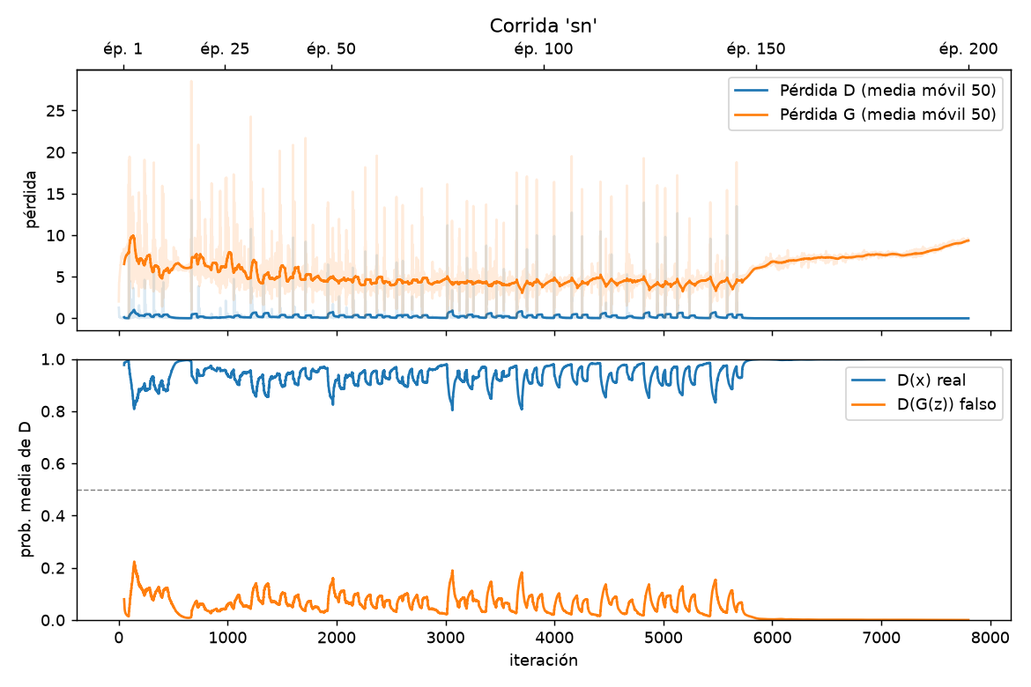


Cambio 2: frenar al policía… y colapsó
04 · EXPERIMENTO DE ESTABILIZACIÓN: NORMALIZACIÓN ESPECTRAL
SE ESPERABA (ANTES DE ENTRENAR)
LO QUE PASÓ
Época 145: el policía gana por completo
Esta técnica limita qué tan brusco reacciona el policía. Se esperaba que dejara de estar tan seguro y que el entrenamiento oscilara menos.
Época 170: los 16 ruidos dan el mismo personaje
Solo cambia el policía.
Época 200: solo ruido · FID 401.8
No se cumplió: colapso de modos
Cubópolis · Proyecto 2
Universo
Modelo
Base
Experimentos
Galería
Cierre
6 / 12
Notes:
El segundo cambio intenta estabilizar el entrenamiento. Se volvió a la pérdida original y solo se agregó normalización espectral al policía: una técnica que limita qué tan bruscamente puede cambiar su respuesta, para que no se vuelva demasiado seguro. Hasta la época 130 todo iba bien: la rejilla muestra personajes variados. Pero cerca de la época 145, el policía gana por completo y su error queda en cero hasta el final. En la época 170, los 16 ruidos producen el mismo personaje: eso es colapso de modos, el generador encontró una sola respuesta y la repite. En la época 200 solo queda ruido. Lo esperado no se cumplió. La lección: el colapso no se ve si solo se mira el resultado final; hay que vigilar la rejilla y las curvas durante todo el entrenamiento.

Slide 7
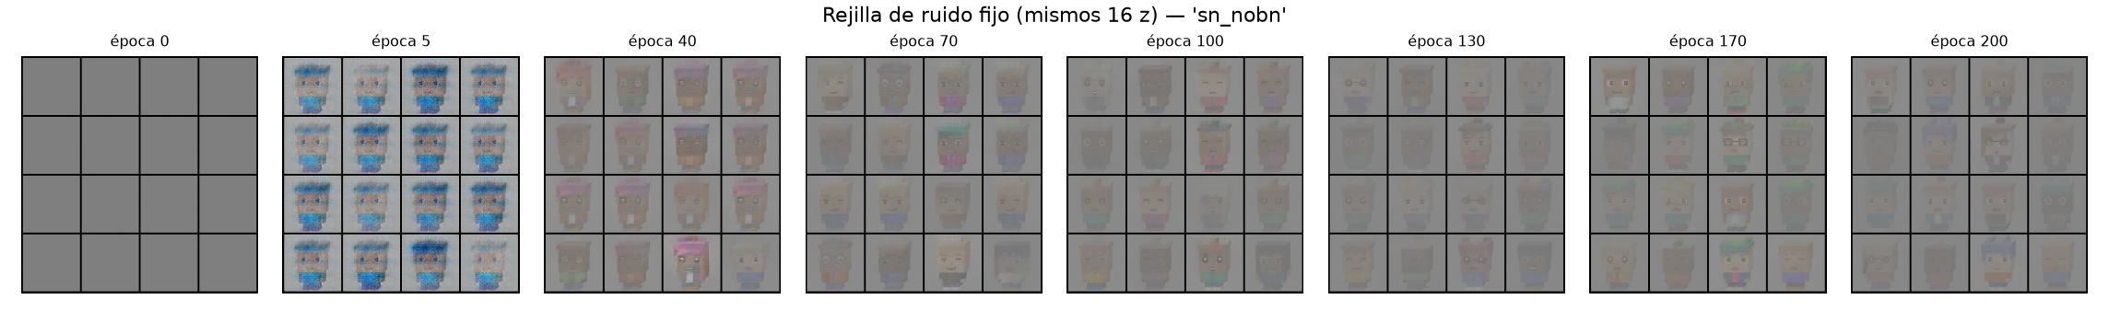
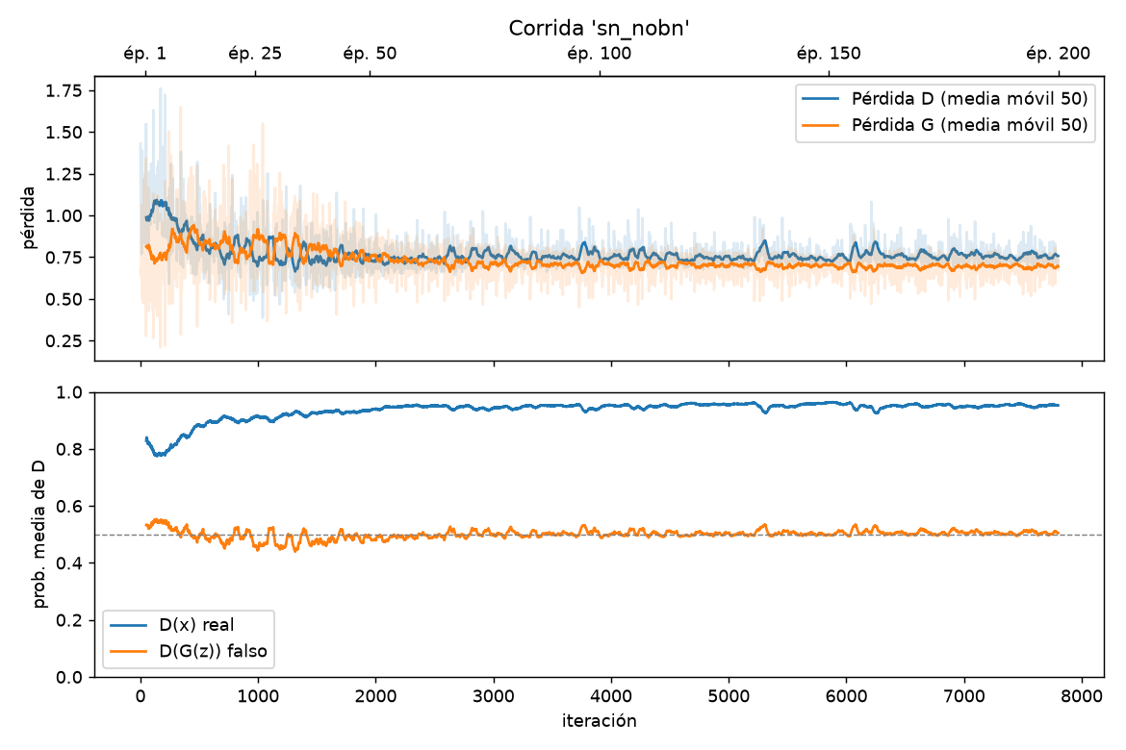


¿Por qué falló? Estable, pero sin color
04 · VERIFICACIÓN DEL COLAPSO
LA EXPLICACIÓN
LO QUE PASÓ
El policía tenía BatchNorm en cada capa, y eso deshacía el freno. El método original no lo usa, así que se repitió la prueba sin él.
Ya no colapsa: policía y falsificador quedan parejos
Imágenes deslavadas: 10 % del contraste real
Solo cambia: se quita BatchNorm.
FID 224.9: peor que el primer intento
Estable no es lo mismo que bueno
Cubópolis · Proyecto 2
Universo
Modelo
Base
Experimentos
Galería
Cierre
7 / 12
Notes:
Antes de seguir, había que entender por qué colapsó. La explicación: el policía tenía BatchNorm después de cada capa, una operación que vuelve a escalar los valores, y eso deshacía el freno de la normalización espectral. El método original, SN-GAN, no usa BatchNorm. Para comprobarlo se repitió la prueba quitando solo BatchNorm del policía, escribiendo antes lo que se esperaba. Resultado: ya no colapsa, y es la única prueba con curvas de una GAN sana: policía y falsificador quedan parejos, sin que ninguno gane. Eso confirma la explicación. Pero las imágenes salen deslavadas, con apenas un 10 por ciento del contraste de las reales, y el FID es peor. Probablemente el policía quedó con un freno tan fuerte que ya no exige suficiente al falsificador; no se comprobó por tiempo. La lección: que el entrenamiento sea estable no significa que las imágenes sean buenas.

Slide 8

Cuatro pruebas, un modelo final
05 · LA DECISIÓN
Prueba | Qué cambió | FID | Variedad | Resultado
base | Nada: punto de partida | 151.8 | 0.97 | Mejor FID, pero repite rasgos
hinge | Forma de puntuar | 161.9 | 0.99 | Modelo final: la más variada
sn | Freno al policía | 401.8 | 0.09 | Colapsó
sn_nobn | Freno sin BatchNorm | 224.9 | 0.81 | Estable pero deslavada
FID: qué tan parecidas son las imágenes al dataset (menor es mejor). Variedad: 1 significa tan variado como el dataset.
Se eligió hinge porque el proyecto pregunta si los personajes son nuevos y variados, y es la prueba con más variedad. El primer intento tiene mejor FID, pero con una sola repetición esa diferencia podría ser casualidad.
Cubópolis · Proyecto 2
Universo
Modelo
Base
Experimentos
Galería
Cierre
8 / 12
Notes:
Con las cuatro pruebas había que elegir un modelo final. Para compararlas con números se usaron dos medidas, calculadas con las mismas 2,000 imágenes generadas en cada prueba. El FID indica qué tan parecidas son las imágenes al dataset: menor es mejor. La variedad compara qué tan distintas son las imágenes generadas entre sí frente a las reales: 1 significa igual de variado que el dataset. La prueba con freno colapsó y la prueba sin BatchNorm quedó deslavada, así que quedaron dos opciones. Se eligió hinge porque la pregunta del proyecto es si los personajes son nuevos y variados, y hinge es la más variada. El primer intento tiene un FID 10 puntos mejor, pero con una sola repetición no se puede asegurar que esa diferencia sea real. Además, las dos medidas usan una red entrenada con fotos, así que son solo una referencia.

Slide 9
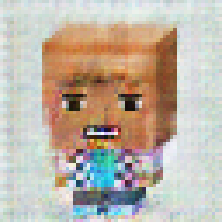
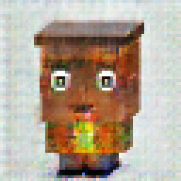
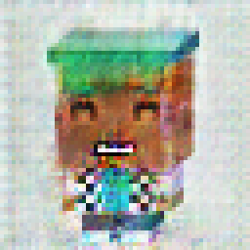
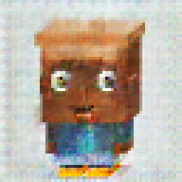
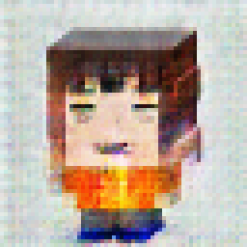
Los 10 habitantes de Cubópolis
05 · GALERÍA
TASA DE SELECCIÓN
10 de 200 (5 %)
Nae Basalt
Lía Prisa
Teo Musgo
Bruno Damero
Estela Brasa
Bibliotecaria
Pintora
Botánico
Comerciante
Maestra
Omar Zale
Eri Meran
Rocco Silva
Dante Ojeda
Sara Laredo
Conductor del tranvía
Inventor
Jardinero
Vigía de la torre
Constructora
Cubópolis · Proyecto 2
Universo
Modelo
Base
Experimentos
Galería
Cierre
9 / 12
Notes:
Esta es la galería final: 10 habitantes creados por el modelo hinge. Se generaron 200 candidatos, cada uno con su propia semilla, y se eligieron 10: una tasa de selección del 5 por ciento. El criterio fue doble: cara clara con poco ruido de color, y la mayor variedad posible entre los 10, sin dos que compartan la misma combinación de pelo o sombrero, piel, ropa y accesorios. La hoja completa de 200 candidatos está en el anexo. Cada habitante tiene un nombre y un oficio según sus rasgos: Teo Musgo es botánico por su gorro verde y sus lentes, y Rocco Silbato es pregonero porque tiene la boca abierta. Todas las imágenes se vuelven a generar idénticas con los pesos y las semillas del repositorio. Lo que se nota a simple vista es el ruido de color en la ropa.

Slide 10
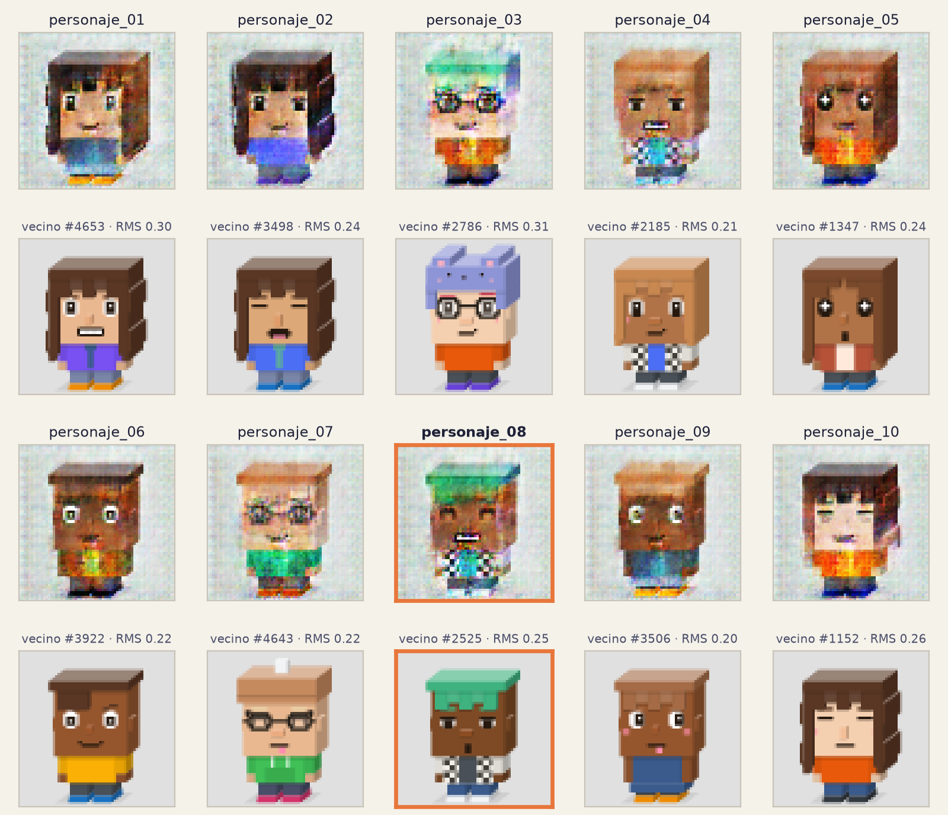
¿Son nuevos o son copias?
05 · EVIDENCIA 3: VECINOS MÁS CERCANOS
Para cada personaje se buscó la imagen más parecida entre las 5,000 del entrenamiento, de dos formas: comparando píxeles y comparando lo que "ve" una red ya entrenada.
0.07
0.19–0.28
distancia normal entre dos imágenes reales parecidas
los 10 personajes: de 3 a 4 veces más lejos
Ojo: esa distancia también cuenta el ruido de color, así que exagera. La comparación por píxeles es más justa: ninguno es copia, pero se ven piezas del dataset (pelo, ropa, ojos) combinadas de forma nueva.
personaje_08 es el más difícil de defender: su vecino tiene el mismo gorro verde, la misma camisa y la misma piel.
Cubópolis · Proyecto 2
Universo
Modelo
Base
Experimentos
Galería
Cierre
10 / 12
Notes:
Una galería bonita no prueba que el modelo aprendió: podría haber memorizado imágenes del dataset. Por eso, para cada personaje se buscó la imagen de entrenamiento más parecida, como en la figura 2 del paper original de las GAN. Se compararon de dos formas: píxel por píxel, y con lo que "ve" una red ya entrenada para reconocer imágenes. Para saber si una distancia es grande o chica, se midió primero la distancia normal entre dos imágenes reales parecidas: 0.07. Los personajes están entre 0.19 y 0.28, de 3 a 4 veces más lejos. Pero eso exagera, porque esa distancia también cuenta el ruido de color. La comparación por píxeles, abajo de cada personaje, es más justa: ninguno es una copia, pero se reconocen piezas del dataset combinadas de forma nueva. El caso más débil es el personaje 08: su vecino tiene el mismo gorro verde, la misma camisa a cuadros y la misma piel.

Slide 11
Lo que falló, los límites y lo aprendido
06 · CIERRE
PROBLEMAS
LÍMITES
CONCLUSIONES
En el primer intento, el policia gana siempre
Con el freno, el modelo colapsó en la época 145
Sin BatchNorm, las imágenes salen deslavadas
El modelo final tiene ruido de color en la ropa
Cada prueba se hizo una sola vez
Las medidas usan una red entrenada con fotos, no con personajes
Los datos son piezas combinadas: la variedad tiene un techo
Los 10 personajes se eligieron a mano
DCGAN con hinge crea habitantes reconocibles y variados
Estable no es lo mismo que bueno
Hay que vigilar todo el entrenamiento, no solo el final
REFLEXIÓN: ¿CUÁL COSTÓ MÁS DEFENDER COMO NUEVO?
Rocco Silbato (personaje_08). Su vecino del dataset tiene el mismo gorro verde, la misma camisa y la misma piel; solo cambian la boca y algunos detalles. Eso muestra lo que aprendió la GAN: las piezas de Cubópolis (forma, pelo, ropa, ojos) y cómo combinarlas. No inventa piezas nuevas.
Cubópolis · Proyecto 2
Universo
Modelo
Base
Experimentos
Galería
Cierre
11 / 12
Notes:
Para cerrar. Lo que falló: en el primer intento el policía gana siempre; con el freno, el modelo colapsó; sin BatchNorm, las imágenes salieron deslavadas; y el modelo final tiene ruido de color en la ropa. Los límites: cada prueba se hizo una sola vez, las medidas usan una red entrenada con fotos, los datos son piezas combinadas, así que la variedad tiene un techo, y los 10 personajes se eligieron a mano. Lo aprendido: DCGAN con hinge sí crea habitantes reconocibles y variados; un entrenamiento estable no garantiza buenas imágenes; y hay que vigilar todo el entrenamiento, no solo el resultado final. La reflexión: el personaje más difícil de defender como nuevo es Rocco Silbato. Su vecino del dataset tiene el mismo gorro, la misma camisa y la misma piel. Eso dice que la GAN aprendió las piezas de Cubópolis y a combinarlas, pero no a inventar piezas nuevas; cuando la combinación es común, el resultado queda muy cerca de un habitante que ya existía.

Slide 12
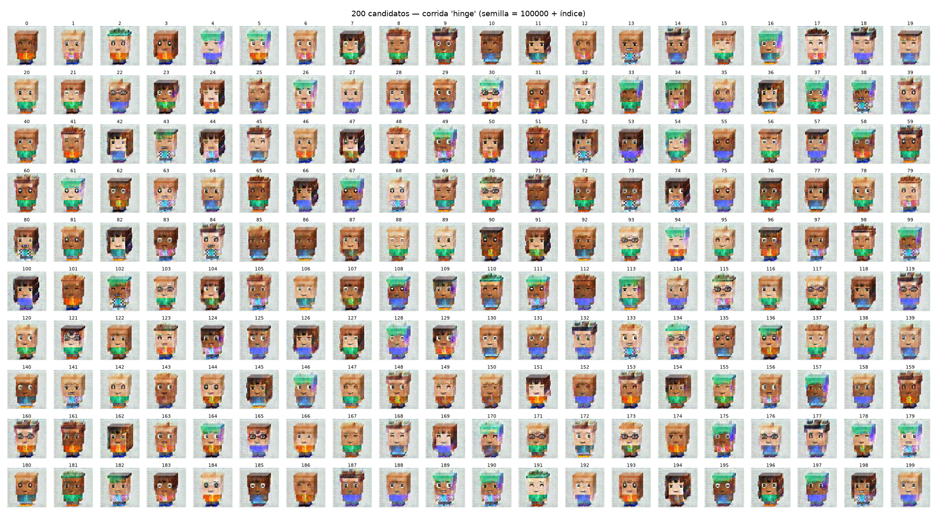
Los 200 candidatos de la galería
Cubópolis · Proyecto 2
Anexo A
Notes:
Anexo para transparencia: los 200 candidatos de los que se eligieron los 10 personajes, con su número. Así se puede comparar la galería con lo que el modelo produce en general, incluidos los candidatos con más ruido que no se eligieron.

